Slide 1
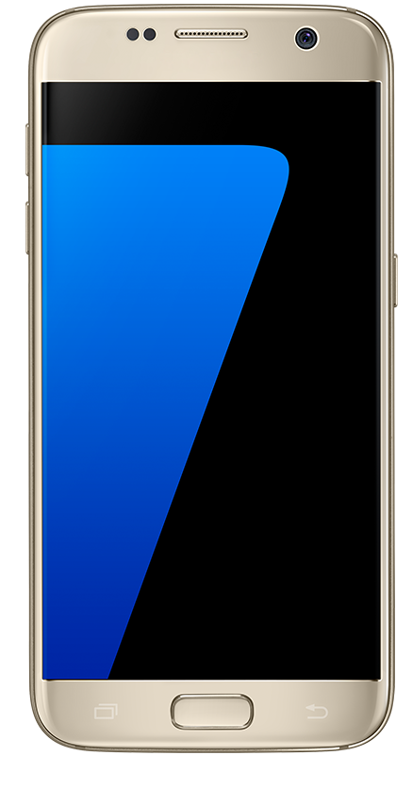
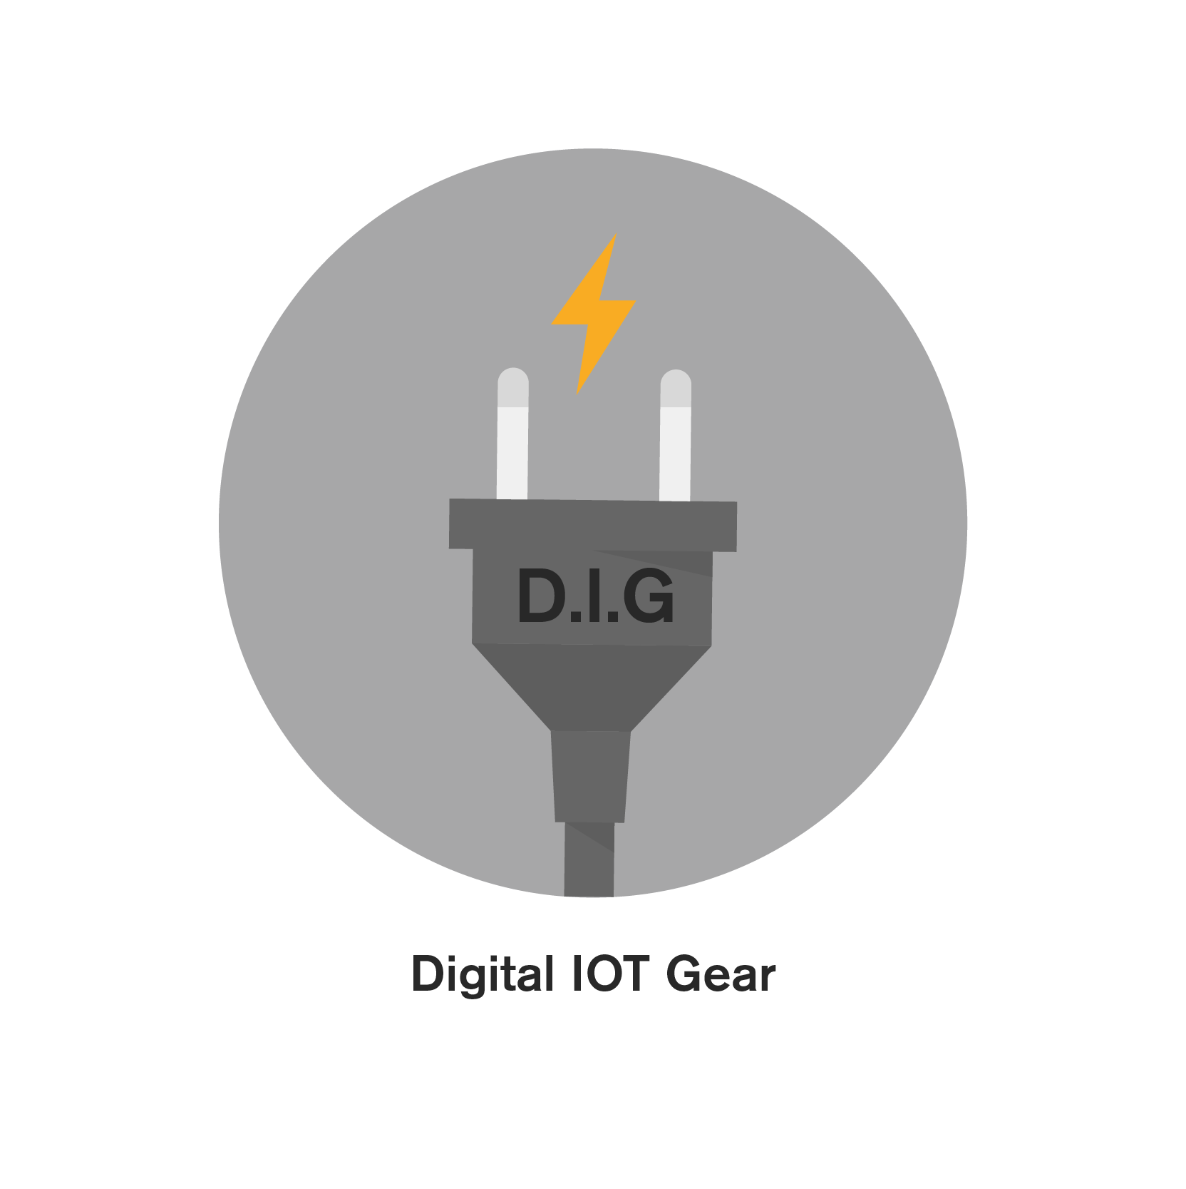






HOME
현재 사용량
일
주
월
년
현재 사용량
전원
예약
I D
전기 요금
2017
10
10
PW
자동로그인
로그인
회원가입
확인

Slide 2

날짜설정
물건중심
날짜중심
현재 사용량
현재 사용량
일
주
월
년
일
주
월
년
일
주
월
년
2017. 10. 10
드라이기
이름
사용 시간
사용 전력?
날 짜
사용 시간
사용 전력?
2017
10
10
드라이기
1h 30
1300 kWh
2017. 10. 10
1h 30
1300 kWh
충전기
5h 10
720 kWh
2017. 10. 12
5h 10
720 kWh
2017. 10. 13
온수매트
5h 10
1100 kWh
2017. 10. 14
5h 10
1100 kWh
확인
선풍기
5h 10
1455 kWh
2017. 10. 15
5h 10
1455 kWh
커피포트
5h 10
1350 k Wh
2017. 10. 16
5h 10
1350 k Wh

Slide 3
+
전 원
전 원
거실
거 실
거 실
드라이기
커피포트
+
드라이기
커피포트
+
충전기
충전기
안 방
드라이기
드라이기
커피포트
충전기
충전기
랄라
커피포트
커피포트
드라이기
작은방
온수매트
충전기
드라이기
커피포트
충전기
랄라
선풍기
선풍기

Slide 4



안 전
전 원
알 림
거 실
드라이기
커피포트
+
거실 전력량이
얼마 남지 않았습니다.
충전기
사용 전력량 : 3222 kWh
남은 전력량 : 20 kWh
사용 전력량 : 3222 kWh
남은 전력량 : 20 kWh
안 방
드라이기
커피포트
충전기
랄라
사용 전력량 : 3222 kWh
남은 전력량 : 1330 kWh

Slide 5
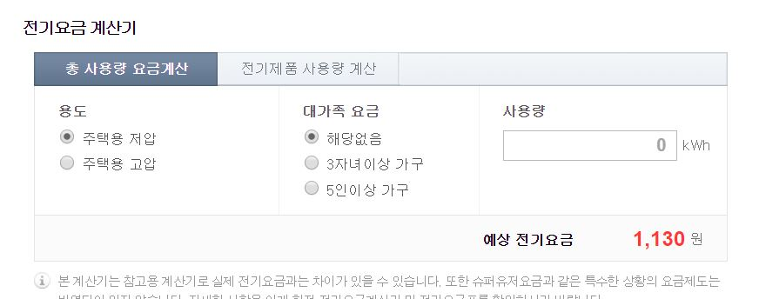
요 금
요 금
요 금
월
년
월
년
이번 달 요금은
이번 년 요금은
24,320원
4,333,320원
입니다.
입니다.
2017. 10

Slide 6
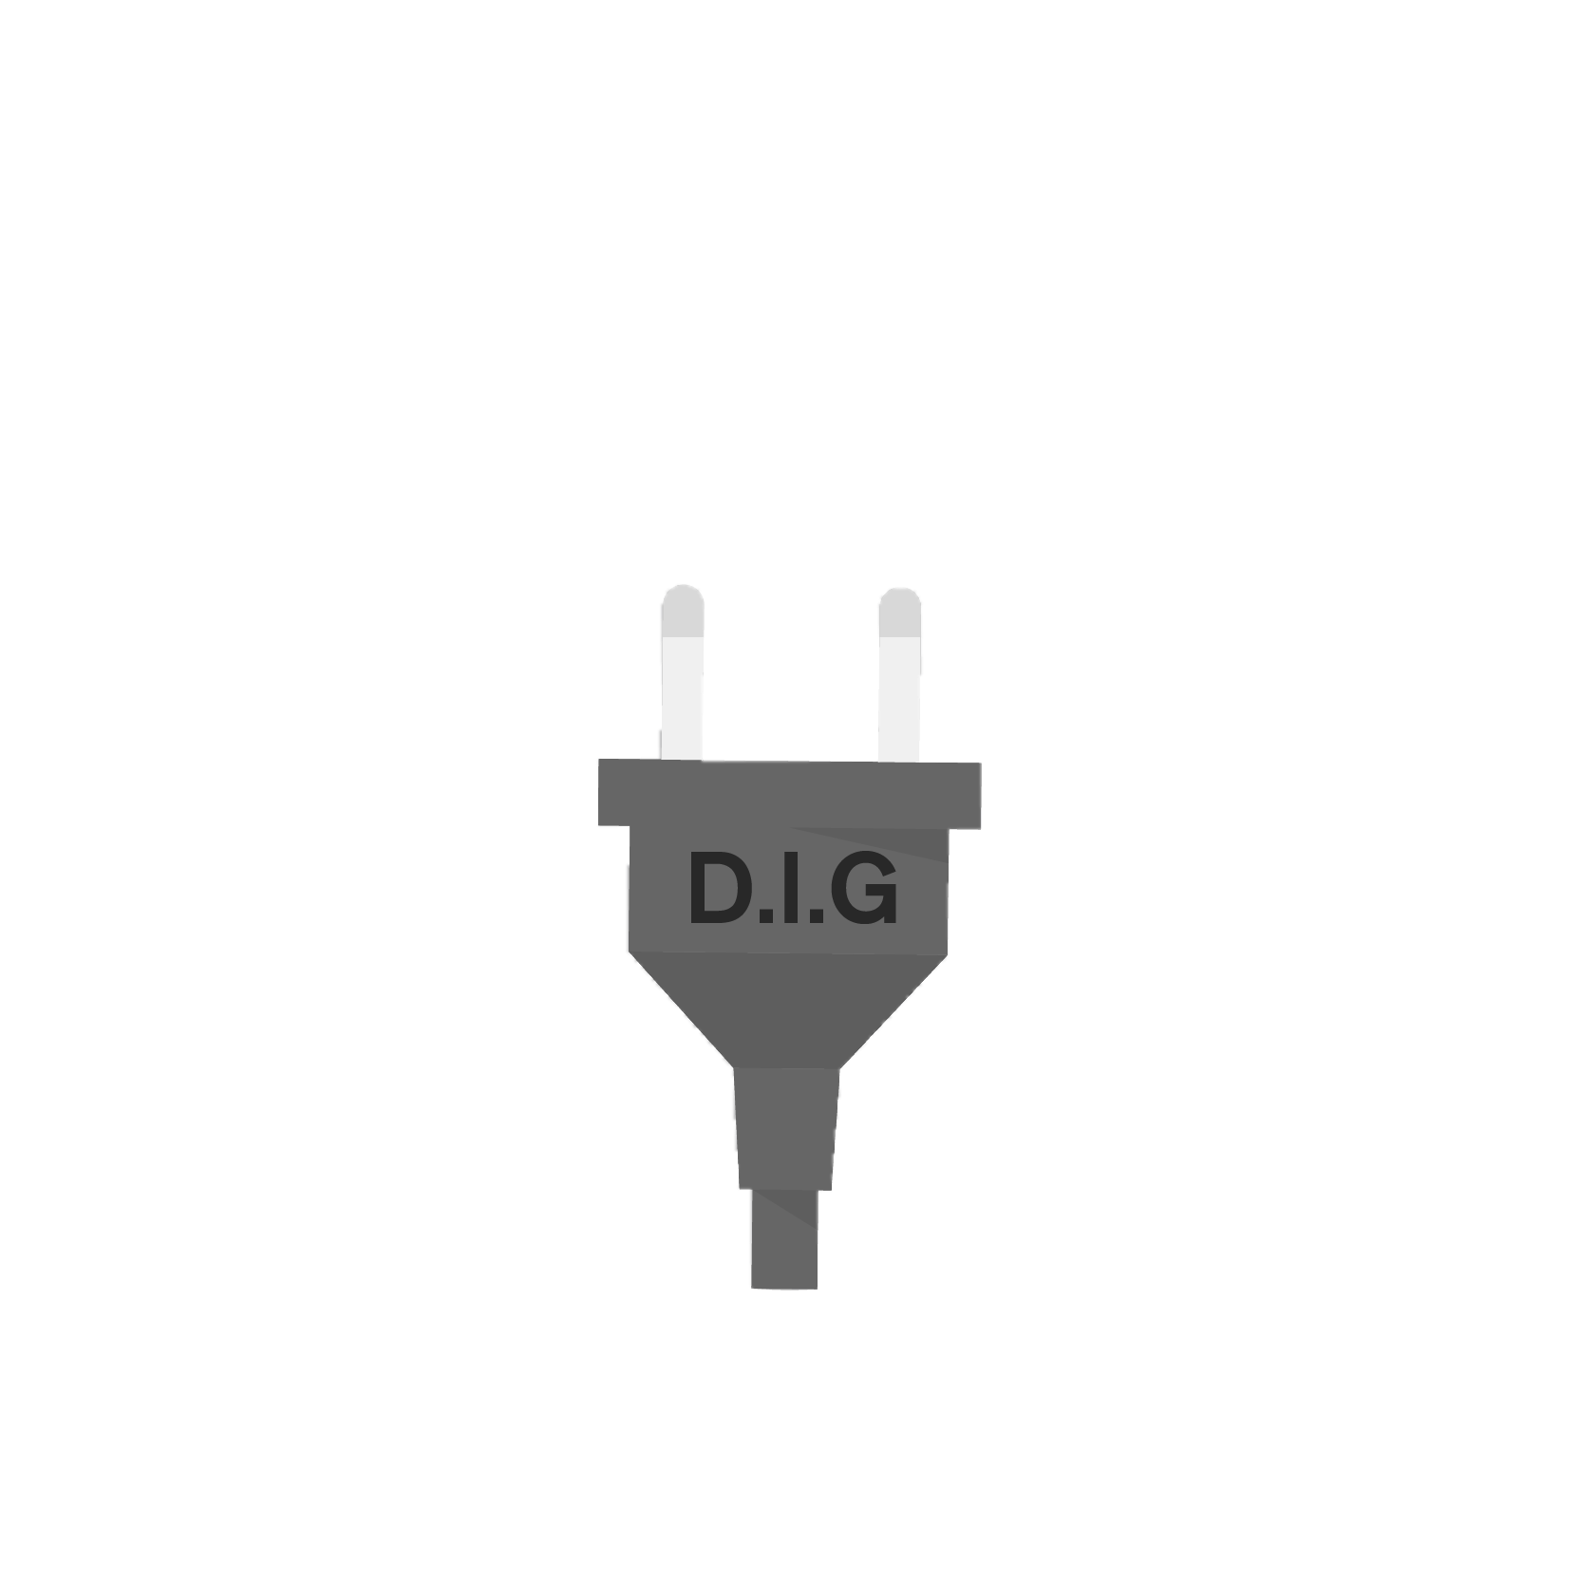




2017.11.17
전 원
전 원
전 원
거 실
거실 MULTL_1
거실 MULTL_1
드라이기
커피포트
+
충전기
1
사용 전력량 : 3222 kWh
남은 전력량 : 20 kWh
4
2
4
①
안 방
드라이기
커피포트
충전기
랄라
3
사용 전력량 : 3222 kWh
현재 사용량
현재 사용량
남은 전력량 : 1330 kWh
① TV 150W
② 에어컨 0 W
1. TV 150W
2. TV 150W
③ 컴퓨터120W
④ 연결되지 않음
3. TV 150W
4. TV 150W
전제 사용량 3300W 중 270 W (60%)
전제 사용량 3300W 중 333 W (60%)

Slide 7


2017.11.17
멀티탭관리
기기관리
있어야함
HOME
전 원
거실 MULTL_1
나의 기기
1
4
2
전원
예약
3
관리
FAQ
현재 사용량
① TV 150W
② 에어컨 0 W
③ 컴퓨터120W
④ 연결되지 않음
전제 사용량 3300W 중 270 W (60%)

Slide 8
멀 티 탭
전 원
거실 MULTL_1
거실 MULTL_1
1
1
4
2
4
2
3
3
현재 사용량
현재 사용량
① TV 150W
② 에어컨 0 W
① TV 150W
② 에어컨 0 W
③ 컴퓨터120W
④ 연결되지 않음
③ 컴퓨터120W
④ 연결되지 않음
전제 사용량 3300W 중 270 W (60%)
전제 사용량 3300W 중 270 W (60%)

Slide 9
로그인
I D
PW
자동로그인
로그인
회원가입

Slide 10
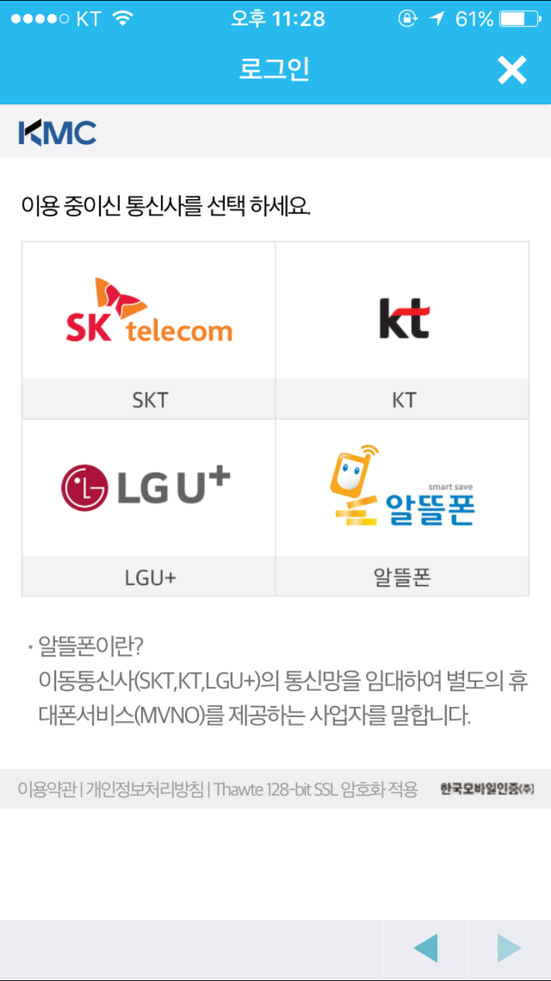
회원가입
회 원 가 입
회 원 가 입
이름
아이디
비밀번호
비밀번호 확인
번호
취 소
완 료

Slide 11

홈
HOME
HOME
송나윤님 반갑습니다.
회원정보 변경
나의 기기
& 사용량
설정
나의 기기
& 사용량
멀티탭
예약
멀티탭
예약
기기
관리
FAQ
기기
관리
FAQ
로그아웃

Slide 12
나의 기기 & 사용량
기기 관리
사용량
월
년
그룹
선풍기
거실 선풍기
530 kWh
작은방 선풍기
평균 392Wh
안방 선풍기
거실 선풍기
작은방 선풍기
2017 / 10 / 01
~
2017 / 11 / 09
전기 사용량
300 kWh
검 색
전기 요금
44,390 원

Slide 13


멀티탭
멀 티 탭
멀 티 탭 설 정
거실 MULTL_1
1
거실 MULTI_1
안방 MULTI
4
2
작은방 MULTI
3
현재 사용량
① TV 150W
② 에어컨 0 W
③ 컴퓨터120W
④ 연결되지 않음
전제 사용량 3300W 중 270 W (60%)

Slide 14
FAQ
F A Q
글 작 성
글 작성
제 목
1.
전원이 안 켜져요.
2017.11.04
2.
멀티탭 연결이 안돼요.
2017.10.20
3.
기기 인식이 안돼요.
2017.10.09
비 공 개
취 소
등 록

Slide 15
기기관리
1.
전원이 안 켜져요.
2017.11.04
기 기 관 리
기 기 등 록
2.
멀티탭 연결이 안돼요.
2017.10.20
그룹
선풍기
그룹
선풍기
3.
기기 인식이 안돼요.
2017.10.09
이 름
안방 선풍기
아이디
거실 선풍기
작은방 선풍기
취 소
등 록

Slide 16
알림

Slide 17
다시!!!!

Slide 18
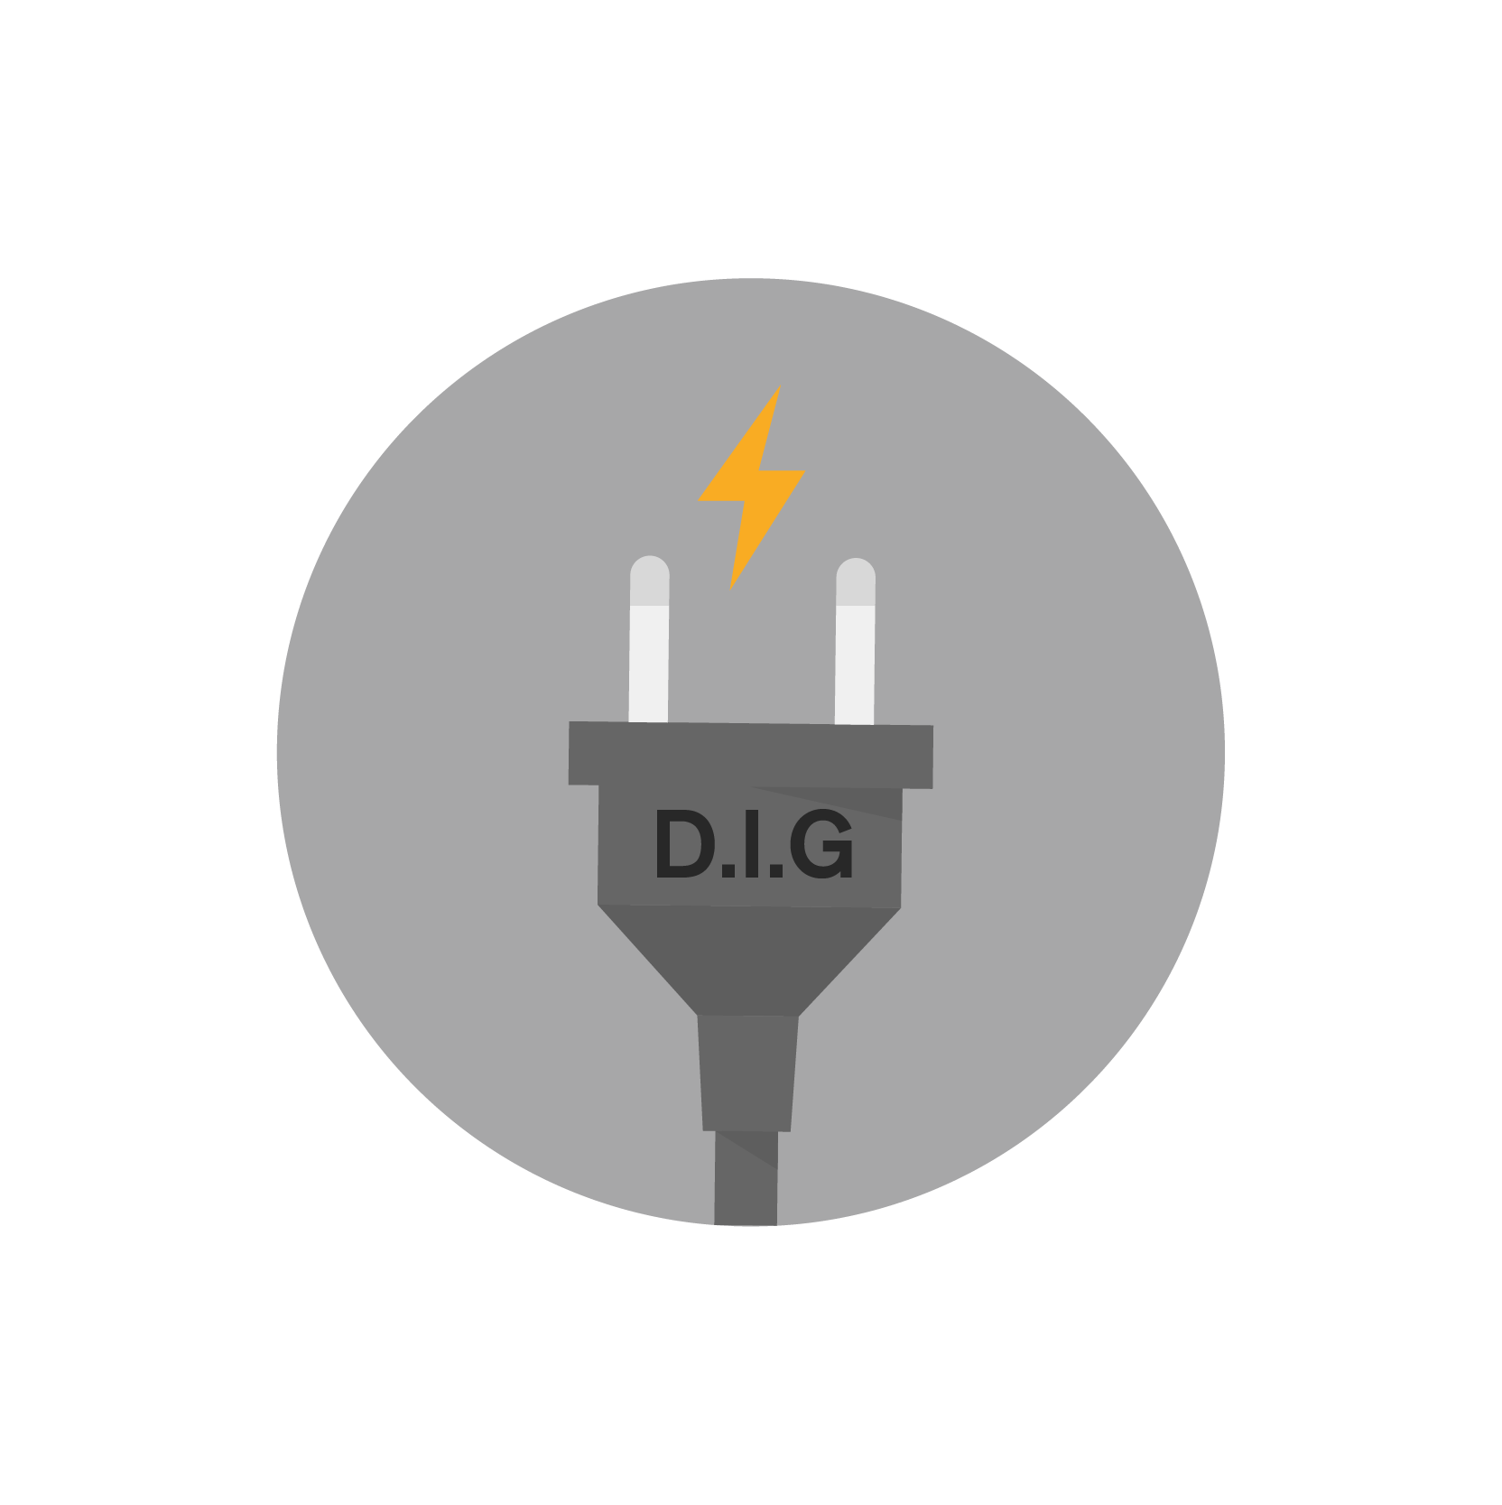
로그인
Dig 이름
ID Smart-Tap
I D
ID Smart-Tap
PW
자동로그인
로그인
회원가입

Slide 19
회원가입
회 원 가 입
회 원 가 입
회원 정보 변경
이름
이름
송나윤 님
아이디
아이디
아이디
dig5431
비밀번호
비밀번호
***********
비밀번호
비밀번호 확인
비밀번호 확인
비밀번호 확인
***********
휴대폰 인증
휴대폰 인증
-
-
인증번호 전송
-
-
인증번호 전송
휴대폰 인증
인증
-
-
인증번호 전송
취 소
완 료
취 소
완 료
취 소
완 료

Slide 20



홈
거실 MULTL_1
거실 MULTL_1
멀 티 탭 목록
송나윤 님 반갑습니다.
회원정보 변경
1
1
설정
거실 MULTI_1
FAQ
안방 MULTI
4
270/3300W
(60%)
2
4
270/3300W
(60%)
2
작은방 MULTI
3
3
현재 사용량
예약
현재 사용량
예약
① TV 150W
② 에어컨 0 W
① TV 150W
② 에어컨 0 W
③ 컴퓨터120W
④ 연결되지 않음
③ 컴퓨터120W
④ 연결되지 않음
기기목록 조회
>
로그아웃
>
기기목록 조회

Slide 21
설정
설정
알림 설정
글자 크기 설정
자동로그인 설정
ON
멀티탭 추가/제거 알림
○
10pt _ ID Smart-Tap
ON
ON
알림 설정
>
기기연결 알림
ON
●
12pt _ ID Smart-Tap
글자 크기 설정
>
차단 알림
OFF
○
14pt _ ID Smart-Tap
사용량 경고 알림
ON
○
16pt _ ID Smart-Tap
회원정보 변경 알림
ON

Slide 22
예약
예약
1
4
270/3300W
(60%)
2
기기 식별인데 굳이 1234로 해야 할지 고민~
3
1번
1
시간
00
분 뒤
ON
취 소
완 료

Slide 23
알림
알 림
알 림
거실 전력량이 얼마 남지 않았습니다.
전력량
x
사용 전력량 : 3222 kWh
거실 전력량이 얼마 남지 않았습니다.
남은 전력량 : 20 kWh
x
드라이기 기기가 연결되었습니다.
기기 연결
x
x
드라이기 기기가 연결되었습니다.
안방 멀티탭 이름이 변경되었습니다.
x
멀티탭
x
안방 멀티탭이 차단되었습니다.
안방 멀티탭 이름이 변경되었습니다.
사용 전력량 : 3300 kWh
차단
x
남은 전력량 : 0 kWh
x
1시간 00분 뒤 ON 예약 - 드라이기
안방 멀티탭이 차단되었습니다.
x
사용 전력량 : 3300 kWh
남은 전력량 : 0 kWh
예약
x
1시간 00분 뒤 ON 예약 - 드라이기
OR

Slide 24
기기 목록 조회
기기 목록 조회
전체 기기 목록
그룹
선풍기
전체보기
○
안방 선풍기
○
○
거실 선풍기
안방 선풍기
○
거실 선풍기
●
작은방 선풍기
●
●
드라이기
작은방 선풍기
○
아이폰 충전기
○
에어컨
○
온수매트
○
커피포트
검 색
검 색
작은방 선풍기 X
작은방 선풍기 X
드라이기 X

Slide 25
사용량 조회
사용량
월
년
530 이 뭔지
누적사용량? 월 사용량 일사용량
거실 선풍기
530 kWh
드라이기
평균 392Wh
2017 / 10 / 01
~
2017 / 11 / 09
전기 사용량
300 kWh
전기 요금
44,390 원
여러 개 사용량 따로할지 같이할지 고민중

Slide 26
기기 설정
기기 설정
기기 변경
안방 선풍기
x
이름
안방 선풍기
거실 선풍기
x
그룹
선풍기
작은방 선풍기
x
기기 삭제요청을 할지말지 모루겠쥼~~
드라이기
x
아이폰 충전기
x
에어컨
x
기기설정 내용 추가??
온수매트
x
커피포트
x
취 소
완 료
취 소
완 료

Slide 27
FAQ
F A Q
글 작 성
글 작성
제 목
1.
전원이 안 켜져요.
2017.11.04
2.
멀티탭 연결이 안돼요.
2017.10.20
3.
기기 인식이 안돼요.
2017.10.09
비 공 개
취 소
등 록

Slide 28
기기 연결 방식 /???????? 멀티탭 변경화면 기기변경처럼 홈화면에서 멀티탭목록으로 넘어갈때 설정으로 할 지 목록으로 할지

Slide 29
버리긴 아까운것들~
회 원 가 입
전체 기기 목록
기기 목록 조회
기기 목록 조회
안방 선풍기
그룹
선풍기
그룹
선풍기
거실 선풍기
작은방 선풍기
안방 선풍기
거실 선풍기
작은방 선풍기
안방 선풍기
작은방 선풍기
작은방 선풍기
거실 선풍기
작은방 선풍기
작은방 선풍기
작은방 선풍기
작은방 선풍기
검 색

